Slide 1
ITC — Data Platform
Framework DataOps
Despliegue Automatizado de Componentes de Datos en GCP
BigQuery
Cloud Workflows
Vertex AI
Cloud Run
Cloud Build
Cloud Scheduler
Lima, 2024

Slide 2
¿Qué veremos?
1
Alcance del Framework
— qué parte del ciclo de desarrollo cubre el framework
2
Objetivo y Pilares
— qué queremos lograr y los 3 pilares de soporte
3
Requisitos
— repositorio, Cloud Build y responsabilidades del equipo
4
Arquitectura del Framework
— arquetipo de proyecto, YAML de componentes y variables
5
Servicios Soportados
— componentes GCP y orden de ejecución
6
Flujo de Despliegue
— de código a producción, paso a paso
7
Framework XOps — MLOps
— extensión para Vertex AI pipelines

Slide 3
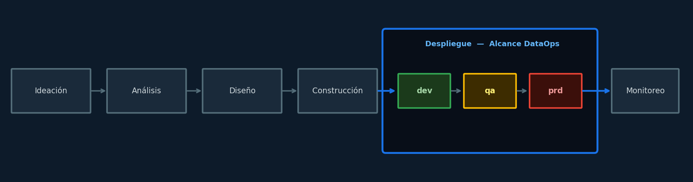
Alcance del Framework
El framework actúa en la etapa de Despliegue dentro del ciclo completo de desarrollo de datos.
Objetivo: automatizar el paso de artefactos de datos desde un repositorio Git hacia los ambientes dev, qa y prd en GCP.

Slide 4
¿Qué queremos lograr?
Sincronizar equipos de Desarrollo y Operación en despliegues a producción, a través de 3 pilares.
🗄️
⚙️
🤝
Repositorios
CI/CD Engine
Equipos Sincronizados
Versionamiento y control de código como fuente de verdad de todo despliegue.
Despliegue automatizado con Cloud Build — sin intervención manual en prd.
Dev y Ops trabajan sobre el mismo artefacto validado en ambientes previos.
Autogestión
Automatización
Colaboración

Slide 5
Requisitos
Lo necesario para adoptar el Framework DataOps

Slide 6
Requisitos del Framework
🗄️ Repositorio
⚙️ Configuración Cloud Build
👥 Responsabilidades
Servicio de versionamiento de código:
• GitLab / GitHub / Azure Repos
• Manejo básico de Git
• Rama dev/qa y rama prd
• Convención de branches activa
Por repositorio se configura:
• Trigger dev/qa (certificación)
• Trigger prd (producción)
• Service Account con permisos
• Variables _DATAOPS_VARIABLES
Data / ML Engineer:
• Configura el repositorio
• Ejecuta y valida en dev/qa
• Entrega Build Id al Operator
Cloud Operator:
• Revisa el Build Id
• Ejecuta trigger prd

Slide 7
Arquitectura del Framework
Arquetipo de proyecto, componentes y sistema de variables

Slide 8
Arquetipo de Proyecto — Estructura del Repositorio
Estructura estándar de carpetas en todo repositorio Dataops.
[repositorio]/
├── deploy/
│ ├── deploy_dev.json ← manifiestos de despliegue por ambiente
│ ├── deploy_qa.json
│ └── deploy_prd.json
│
├── data/
│ └── bigquery/ ← scripts SQL — sin YAML de config
│ ├── ddl/ ← CREATE TABLE, CREATE VIEW, ALTER TABLE
│ │ └── [categoria]/
│ ├── sp/ ← CREATE OR REPLACE PROCEDURE
│ └── dml/ ← CALL, INSERT (solo dev)
│
├── image/ ← Docker image YAMLs
├── service/
│ ├── cloud_run/ │ cloud_function/ │ vertex/ │ pubsub/
└── pipeline/
└── workflow/ ← Cloud Workflows
📄 deploy_[env].json
Lista declarativa de artefactos a desplegar.
El framework respeta el orden de ejecución automáticamente.
📁 data/bigquery/
Scripts SQL puros: DDL, SP, DML.
No necesitan YAML — el framework los ejecuta directamente en BigQuery.
⚙️ service/ y pipeline/
Cada componente tiene su deploy_config.yaml
con flags de configuración y env_vars.

Slide 9
Arquetipo de Componentes — deploy_config.yaml
Cada componente (excepto SQL) se configura con un YAML en 2 bloques.
Bloque 1 — Configuración de despliegue
Bloque 2 — Variables de entorno
# Flags del componente (Cloud Run ejemplo)
project: ${env}-itc-customer-services
region: us-central1
name: ${env}-mi-servicio
service_account: ${env}-sa@${env}-itc-cs.iam...
image: us-central1-docker.pkg.dev/...
min_instances: 0
max_instances: 3
env_vars:
# 1. Variables de framework
ENV: ${env}
DISPLAY_NAME: ${env}-proceso
# 2. Tablas BigQuery input
PROJECT_INPUT: ${project_mi_tabla}
DATASET_INPUT: ${dataset_mi_tabla}
TABLE_INPUT: ${table_mi_tabla}
# 3. Datasets de trabajo
PROJECT_OUT: ${project_analytics}
DATASET_STAGE: ${dataset_stage}
DATASET_OUT: ${dataset_analytics}
⚠ Nunca hardcodear proyectos, datasets ni nombres de tabla — todo va en variables.

Slide 10
Sistema de Variables
Tres tipos de variables disponibles en todos los YAMLs del framework.
Sintaxis
Origen
Cuándo se resuelve
${env}
env_[env].json del framework — reemplazo estático por ambiente
Antes de cada step
${VARIABLE}
_DATAOPS_VARIABLES del trigger Cloud Build — config del proyecto
Antes de cada step
${DATAOPS_VARIABLE}
dataops_variable_value.txt — outputs de steps anteriores en ejecución
En tiempo de ejecución
Patrón de referencia BigQuery completa: ${project_[tabla]}.${dataset_[tabla]}.${table_[tabla]}
Ejemplo: ${project_ba_itc_attr_digital}.${dataset_ba_itc_attr_digital}.${table_ba_itc_attr_digital}

Slide 11
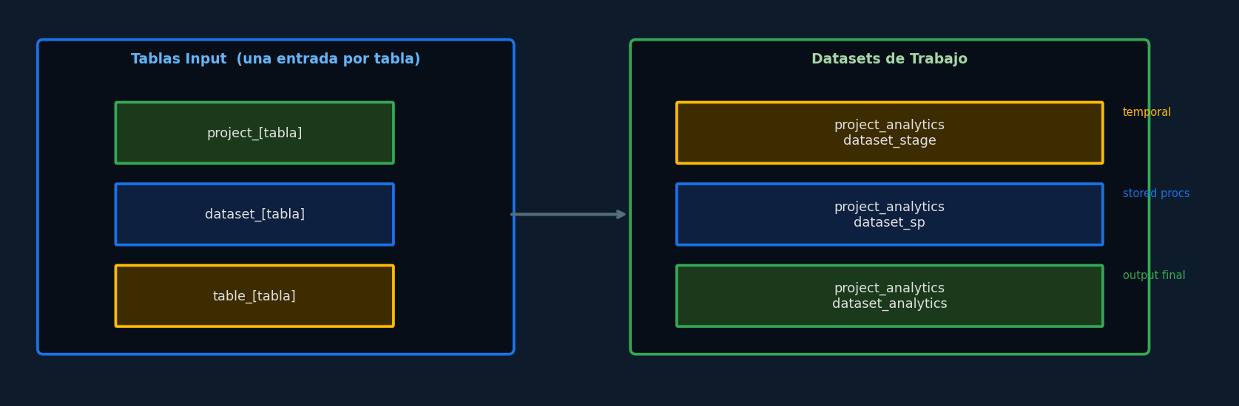
Convenciones BigQuery — Proyectos, Datasets y Tablas
Toda referencia a un objeto BigQuery se parametriza. Nunca se hardcodea.
# _DATAOPS_VARIABLES — ejemplos de valores (trigger Cloud Build)
project_ba_itc_attr_digital: dev-itc-project-bq
dataset_ba_itc_attr_digital: ba_itc_customer
table_ba_itc_attr_digital: ba_itc_attr_digital
project_analytics: dev-itc-customer-services | dataset_stage: stage_tmp

Slide 12
Buenas Prácticas — Stored Procedures Parametrizados
Un SP que funciona en dev debe funcionar igual en prd — solo cambiando los parámetros.
✅ Premisas
CREATE OR REPLACE PROCEDURE
`${project_analytics}.${dataset_sp}.sp_proceso`
(
IN p_project_in STRING, IN p_dataset_in STRING,
IN p_table_in STRING, IN p_project_out STRING,
IN p_dataset_out STRING
)
BEGIN
DECLARE sql STRING;
SET sql = FORMAT("""
INSERT INTO `%s.%s.resultado`
SELECT * FROM `%s.%s.%s`
WHERE fecha = CURRENT_DATE()
""", p_project_out, p_dataset_out,
p_project_in, p_dataset_in, p_table_in);
EXECUTE IMMEDIATE sql;
END;
• Toda referencia a tabla va parametrizada
(proyecto, dataset, nombre de tabla)
• Se trabaja con queries dinámicos
usando FORMAT() + EXECUTE IMMEDIATE
• El SP es portátil entre ambientes
🔄 Orquestación recomendada
• Cloud Workflows como orquestador
• Ejecución de SPs vía API (impersonando SA)
• Manejo de errores + notificación Pub/Sub

Slide 13
Servicios Soportados para Despliegue
El framework puede desplegar automáticamente los siguientes componentes GCP.
🗄️
📦
✏️
🐳
☁️
BigQuery DDL
BigQuery SP
BigQuery DML
Docker Image
Cloud Run
⚡
🔄
🤖
📨
⏰
Cloud Function
Cloud Workflows
Vertex AI
Pub/Sub
Scheduler

Slide 14
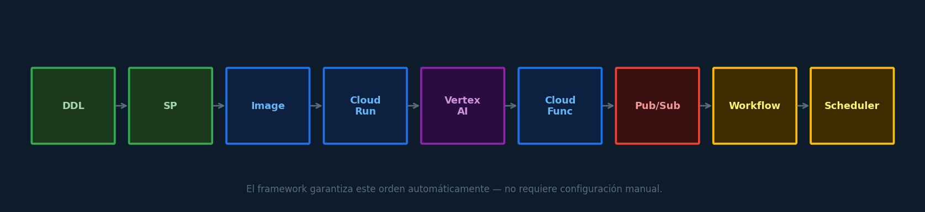
Orden de Ejecución en Cloud Build
Garantizado automáticamente por el framework — las dependencias se resuelven solas.
💡 DDL primero: asegura que las tablas existan antes de que SPs y servicios las referencien. DML solo en dev — el framework nunca ejecuta DML en prd.

Slide 15
Flujo de Despliegue
De código a producción, paso a paso

Slide 16
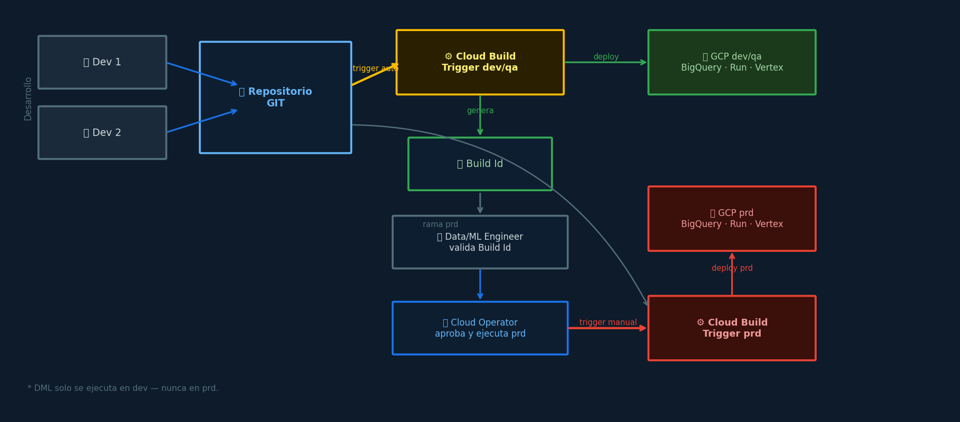
Flujo Completo de Despliegue
De código a producción, con validación explícita del Cloud Operator antes de prd.

Slide 17
Framework XOps
Extensión MLOps — Vertex AI Pipelines

Slide 18
Framework XOps — MLOps
El mismo framework DataOps se extiende para desplegar pipelines de ML en Vertex AI.
📓
🔄
🗄️
Flujo ML conservado
Compilación automática
BigQuery integrado
Los ML Engineers siguen desarrollando en Jupyter Notebooks — sin cambiar su forma de trabajo.
El framework interpreta los notebooks y compila los artefactos del pipeline Vertex AI (KFP).
Los DDL y SPs del modelo se despliegan por el mismo framework en el mismo flujo CI/CD.
vertex_pipeline
KFP Components
deploy_config_train
deploy_config_inference

Slide 19
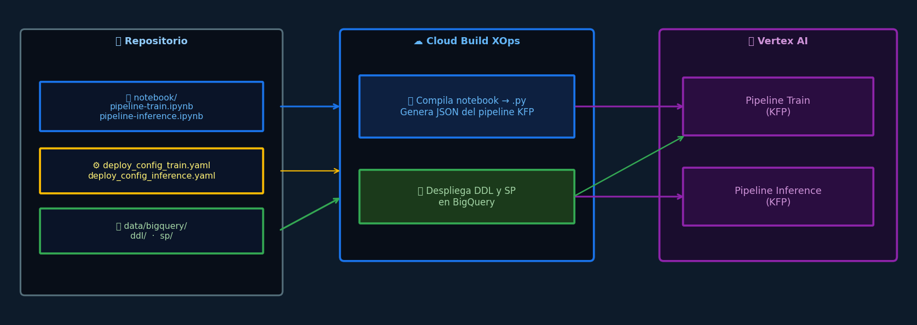
Flujo MLOps — Vertex AI Pipeline
Desde el notebook del ML Engineer hasta el pipeline KFP desplegado en Vertex AI.
El framework convierte .ipynb a .py, compila el pipeline KFP a JSON y lo registra en Vertex AI Pipelines.

Slide 20
Variables en Vertex AI — deploy_config.yaml
Las env_vars del pipeline se organizan en 4 bloques con convenciones estrictas de tipado.
# deploy_config_train.yaml
project: ${project_analytics}
service_account: ${env}-pipeline-sa@...
region: us-central1
bucket: gs://${env}-pipeline-bucket
pipelines:
- notebook/pipeline-train.ipynb
env_vars:
# ── 1. Framework ─────────────────────
ENV: ${env}
PIPELINE_DISPLAY_NAME: ${env}-mi-modelo-train
PIPELINE_BUCKET_PROJECT_PATH: gs://bucket/
PIPELINE_PATH_ROOT: mi-modelo/train
PIPELINE_BUCKET: gs://${env}-pipeline-bucket
# ── 2. Tablas BigQuery input ──────────
PROJECT_INPUT: ${project_mi_tabla}
DATASET_INPUT: ${dataset_mi_tabla}
TABLE_INPUT: ${table_mi_tabla}
# ── 3. Paths GCS ─────────────────────
MODEL_ARTIFACTS: gs://${env}-bucket/artifacts/
# ── 4. Hiperparámetros y recursos ────
LEARNING_RATE: 0.01 # sin comillas → float()
N_ESTIMATORS: 100 # sin comillas → int()
MACHINE_TYPE: "n1-standard-4"
MACHINE_CPU_LIMIT: "4" # siempre string
MACHINE_MEMORY_LIMIT: "15G" # siempre string
🚫 Variables auto-inyectadas
NO van en env_vars — el framework las
inyecta desde los flags top-level del YAML:
• PIPELINE_PROJECT_ID
• PIPELINE_SERVICE_ACCOUNT
• PIPELINE_REGION
• PIPELINE_COMPILE_FILE
⚠ Tipado en Python
os.getenv() siempre retorna string.
Numéricos sin comillas en YAML:
int(os.getenv("N_ESTIMATORS"))
float(os.getenv("LEARNING_RATE"))
Resources (CPU, Memory): siempre string.

Slide 21
¡Gracias!
¿Preguntas? Estamos listos para responderlas.
DataOps
XOps
MLOps
GCP
CI/CD
ITC — Equipo de Data Platform · Lima, 2024

